Slide 1
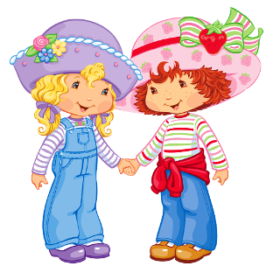

Slide 2
Prezentacii.com
ЗАГАДКИ
О
ПРОФЕССИЯХ
РЕСУРСЫ

Slide 3
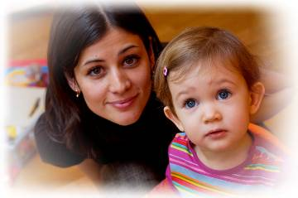
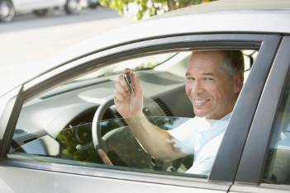
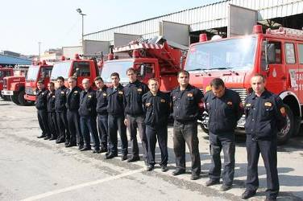
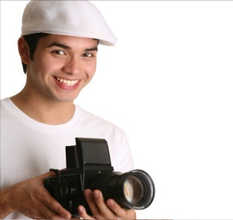
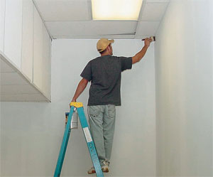
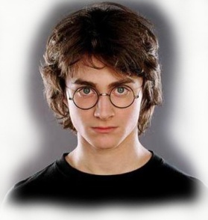
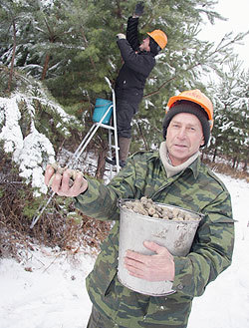
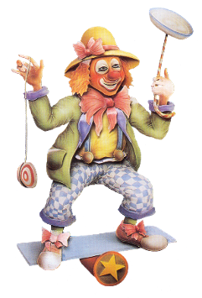
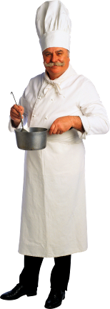
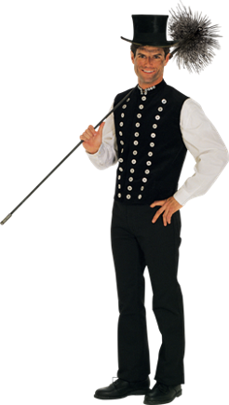
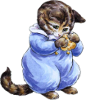
ВЫБИРАЙ И ОТГАДЫВАЙ!
Notes:
На картинки ссылки на загадки. На картинку gif «мальчик» в верхнем правом углу ссылка на слайд благодарности.

Slide 4
Загадки – неотъемлемая часть детства. Любой из нас помнит и лампочку - “грушу, которую нельзя скушать”, и ножницы, у которых “два конца, два кольца, посередине гвоздик”. К сожалению, мы не уделяем должного внимания загадкам - этим коротким и метким “развивалкам” детского ума, а иногда и вообще забываем об их существовании. А ведь для этого не нужно ни специальных знаний, ни большого количества времени. Отгадывать загадки можно прямо на ходу: во время прогулки или по дороге в школу.
ПОПРОБУЕМ?

Slide 5
Ты учишь буквы складывать, считать, Цветы растить и бабочек ловить, На все смотреть и все запоминать, И все родное, родину любить.
ВОСПИТАТЕЛЬ

Slide 6
Кто в дни болезней всех полезней И лечит нас от всех болезней?
ДОКТОР

Slide 7
Встаем мы очень рано, Ведь наша забота –
Всех отвозить по утрам на работу.
ВОДИТЕЛЬ

Slide 8
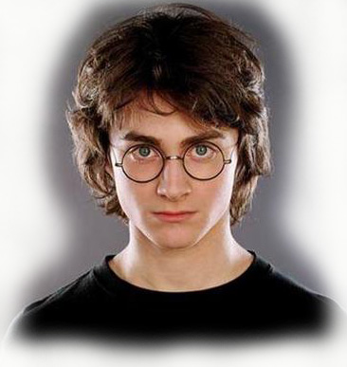
Он работает, играя
(Есть профессия такая).
Он на сцене с давних пор.
Та профессия …
Гарри Поттер
АКТЁР

Slide 9
Наведет стеклянный глаз, Щелкнет раз - и помним вас.
ФОТОГРАФ

Slide 10
Мелом пишет и рисует,
И с ошибками воюет,
Учит думать, размышлять,
Как его, ребята, звать?
УЧИТЕЛЬ

Slide 11
Скажи, кто так вкусно Готовит щи капустные, Пахучие котлеты, Салаты, винегреты, Все завтраки, обеды?
ПОВАР

Slide 12
С огнём бороться мы должны, С водою мы напарники. Мы очень людям всем нужны, Ответь скорее, кто же мы?
ПОЖАРНЫЕ

Slide 13
Вот на краешке с опаской Он железо красит краской, У него в руке ведро, Сам раскрашен он пестро.
МАЛЯР

Slide 14
У этой волшебницы,
Этой художницы,
Не кисти и краски,
А гребень и ножницы.
Она обладает
Таинственной силой:
К кому прикоснётся,
Тот станет красивый.
ПАРИКМАХЕР

Slide 15
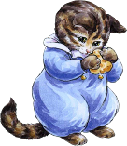
Доктор, но не для детей,
А для птиц и для зверей.
У него особый дар,
Этот врач - …
ВЕТЕРИНАР

Slide 16
В цирке он смешнее всех.
У него – большой успех.
Только вспомнить остаётся,
Весельчак тот как зовётся.
КЛОУН

Slide 17
Он природу охраняет,
Браконьеров прогоняет,
А зимою у кормушек
В гости ждёт лесных зверюшек.
ЛЕСНИК

Slide 18
Он по крышам ходит смело –
У него такое дело.
В дымоход с ершом ныряет
И от сажи нас спасает.
ТРУБОЧИСТ

Slide 19
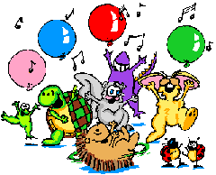
СПАСИБО!
МОЛОДЦЫ!

